Slide 1
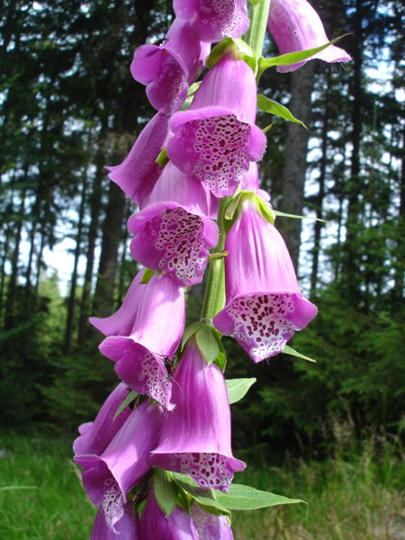
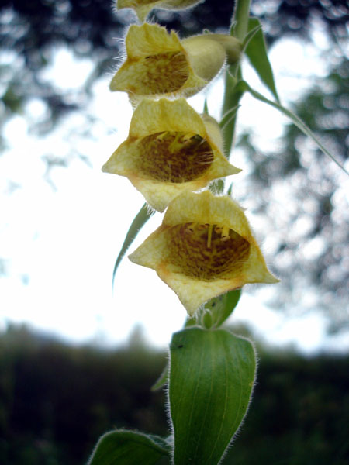
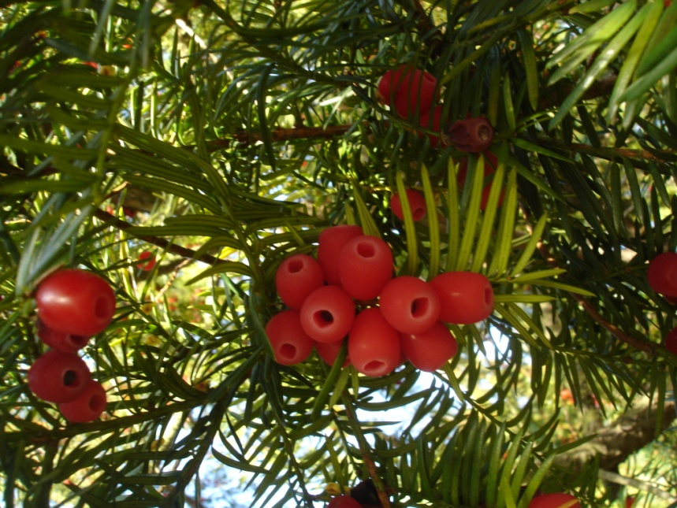
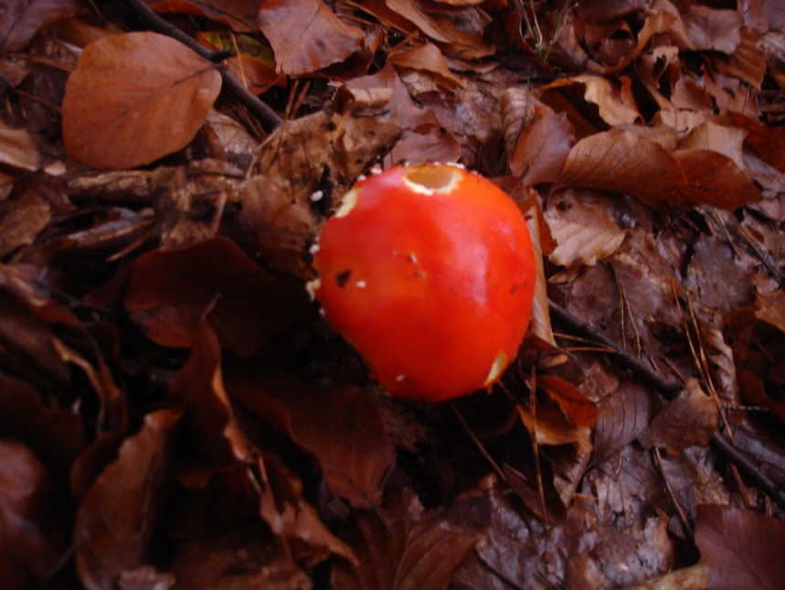
Přežijte Vánoce a Silvestra, ať se někdy sejdeme třeba na čaji, a do příštího roku Vám přeju hodně energie do dalších Vánoc.
Fijalík

